Slide 1

ออบเจ็กต์แบบกระจายด้วย CORBA
(Distributed Object using CORBA)

Slide 2


Distributed System
Act like server
Act like client
ออบเจ็กต์
ออบเจ็กต์
ออบเจ็กต์
ออบเจ็กต์
ออบเจ็กต์
Act like server
Act like client

Slide 3
OMG (Object Management Group)
UML (Unified Modeling Language)
OMA (Object Management Architecture)
CORBA
(Common Object Request Broker Architecture)

Slide 4
ส่วนประกอบที่สำคัญของ CORBA
ORB (Object Request Broker)
IDL (Interface Definition Language)
BOAs (Basic Object Adapters)
Object Services (CORBAservices) and Common Facilities (CORBAfacilities)

Slide 5


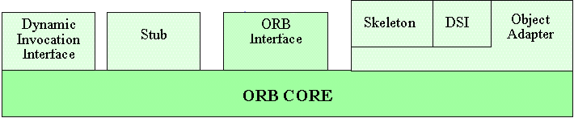
ORB (Object Request Broker)

Slide 6
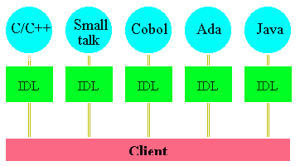
IDL (Interface Definition Language)

Slide 7
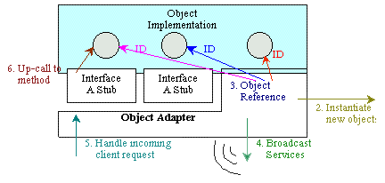
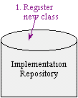
BOAs (Basic Object Adapters)

Slide 8
Object Services (CORBAservice)
Concurrency Control Service
Life Cycle Service
Event Service
Common Facilities (CORBAfacilities)

Slide 9
Real time Technology
Hard
Firm
Soft
Timing Constraints
Predictability
Scheduling
Resource Reservations

Slide 10
Operating Environment
Synchronized Clocks
Bounded Message Delay
Priority-based Scheduling
Priority Inheritance
Resource Monitoring

Slide 11



Real time Corba

Slide 12
Requirements on ORB
Services
- Priority Assignment
- Scheduling
Features
- Time method invocation
- Global Priority
- Real time Exceptions

Slide 13
สรุป CORBA
Cross Platform
ORB
+
Cross Language
IDL
=
ง่ายในการพัฒนา
นำคอมโพเน็นต์กลับมาใช้
เข้าถึงออบเจ็กต์ได้ง่าย

